Slide 1
Bezpečnostní situace na území okresu Most v roce 2017

Slide 2
Upozornění
Statistické srovnání je prováděno
v intervalu
od 1. 1. do 31. 12. 2016/2017
Notes:
V letech 2016 a 2017 došlo ke změnám ve způsobu zpracování statistických údajů v IS ESSK. V roce 2017 navíc došlo k opravě některých chybných údajů (zejména u vykazování počtu stíhaných osob) a k přepočítání data za roky 2016 a 2017. Některé údaje publikované v minulosti za rok 2016 se mohou mírně lišit (počty stíhaných osob, počty ZPŘ…).

Slide 3
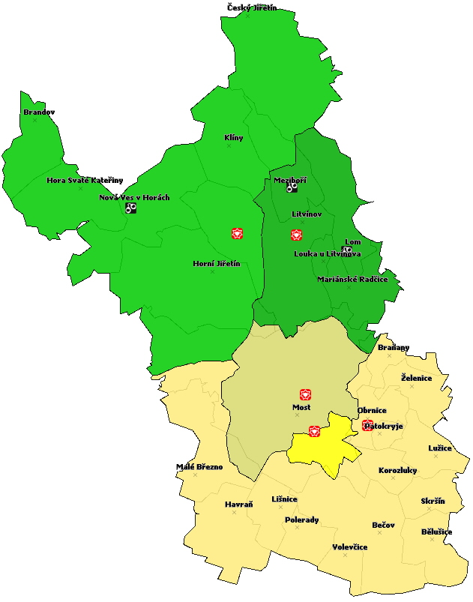
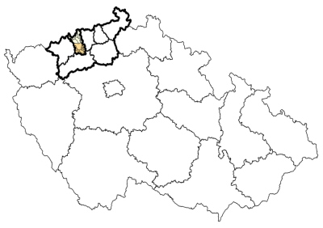
Spravované území
OOP Litvínov Hamr (PS Nová Ves v Horách)
OOP Litvínov (PS Lom, PS Meziboří)
OOP Obrnice
OOP
OOP Most
PS (policejní stanice)
OOP Most Zahradní
Notes:
Zůstává nezměněno.

Slide 4
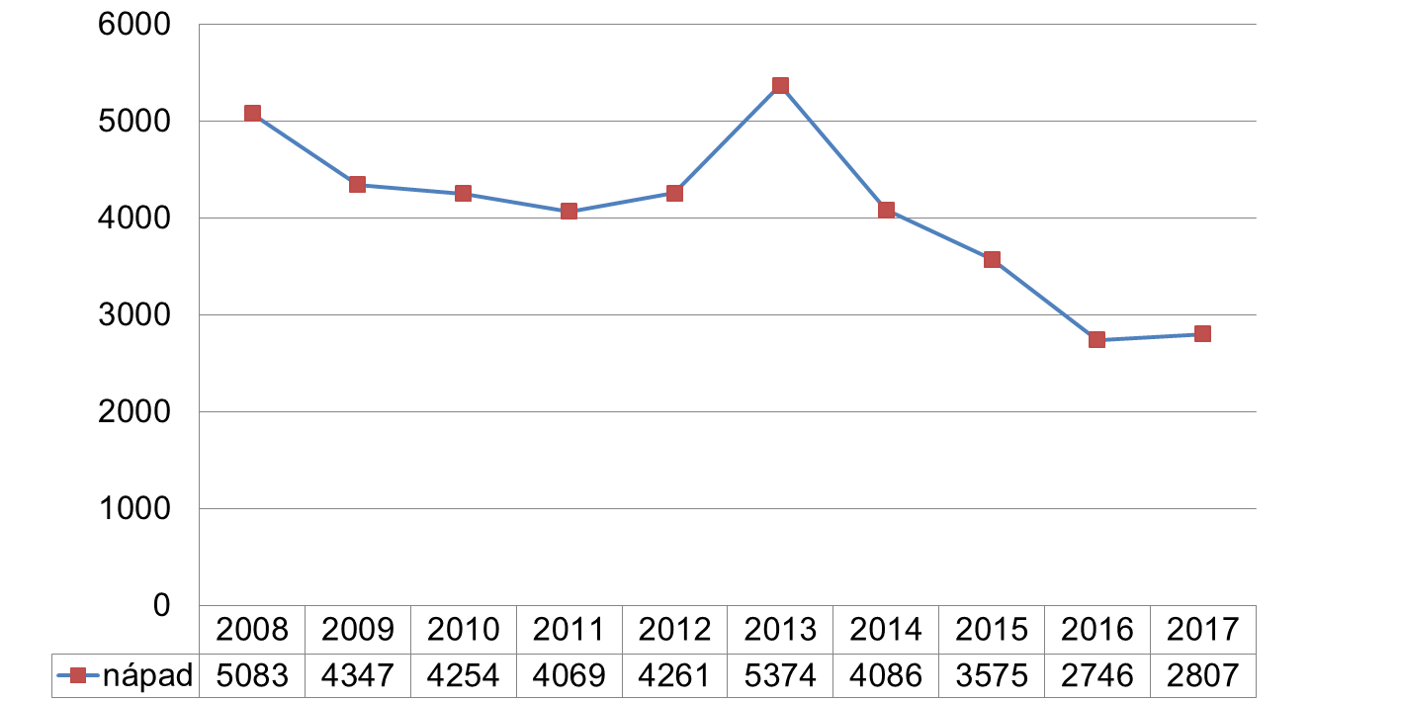
Kriminalita – vývoj 10 let

Slide 5
Kriminalita – základní přehled
Notes:
Kriminalita a stíháno na 10.000 obyvatel - narostl nápad a klesl počet obyvatel o 500.

Slide 6
Stíháno osob
Notes:
Problémy při komparaci – změna legislativy 2017

Slide 7
Škody
Notes:
Problémy při komparaci – změna legislativy 2017

Slide 8
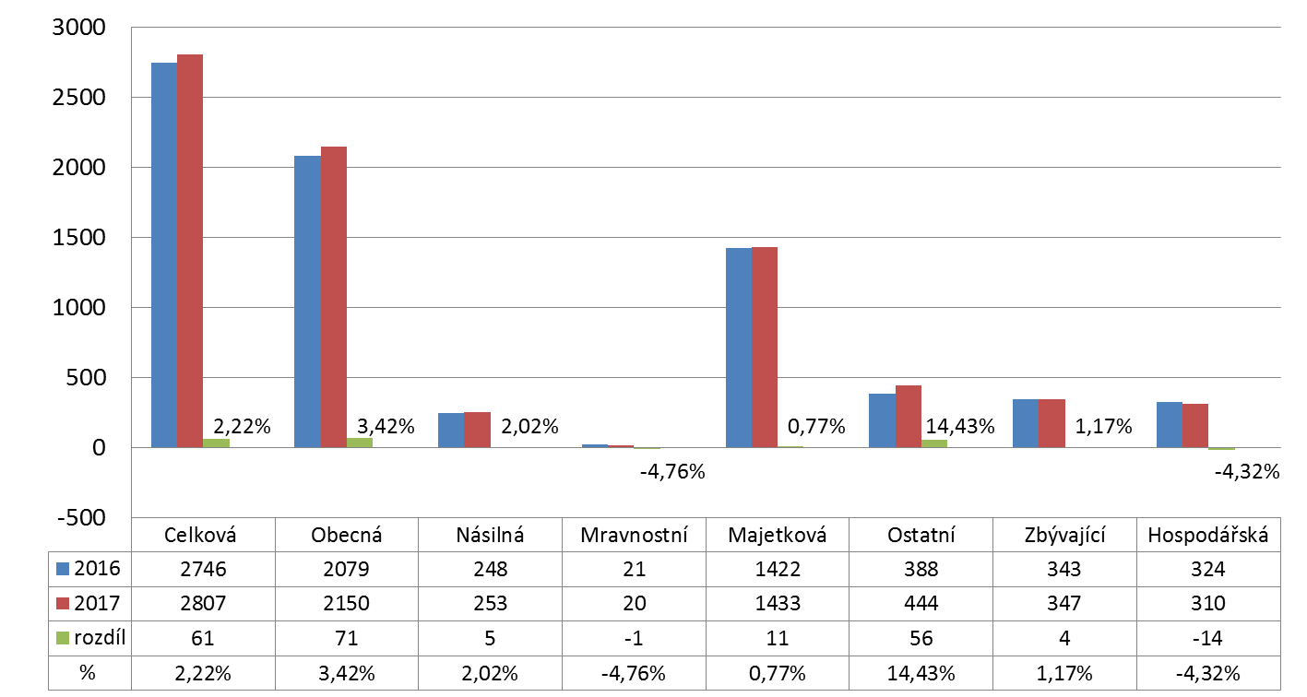
Kriminalita – struktura

Slide 9
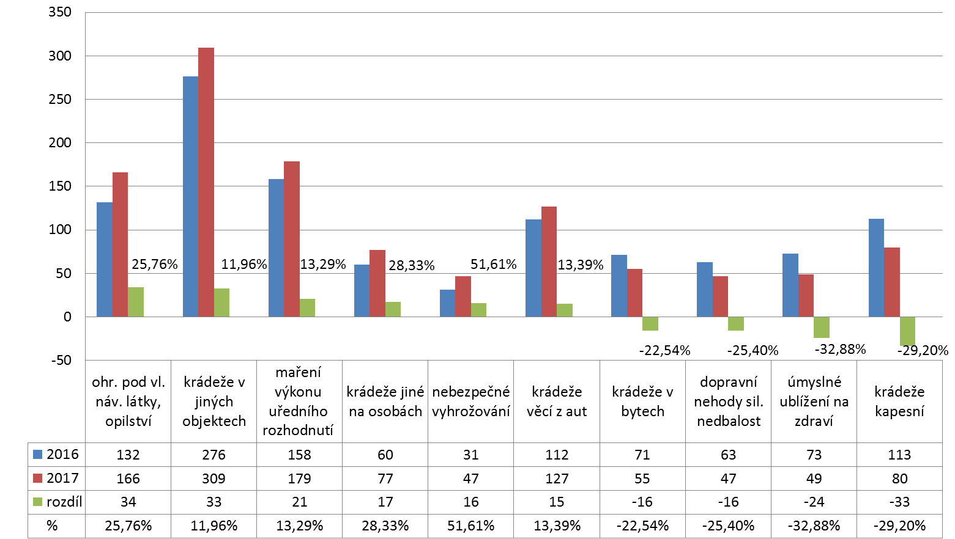
Hlavní změny
Notes:
Změna je o +- 15 a více skutků.
Krádeže v jiných objektech - supermarkety
Krádeže jiné na osobách – opilci v restauracích, hernách, na lavičkách…- mají věci při sobě (kapsy odložených bund, odložené MT.,..)
Maření – včetně nenastoupení do VTOS
Krádeže věcí aut - vloupačky
Krádeže v bytech - „návštěvy“
Nehody jen TČ, jinak celkem počet neklesá

Slide 10
Násilná kriminalita
9 % registrované kriminality v okr. Most

Slide 11
Nebezpečné vyhrožování
§ 353 trestního zákoníku
Nejvyšší absolutní i relativní nárůst v rámci NK
Nejvyšší nápad v rámci kraje
Vysoká míra objasněnosti
Prověřováno 61 případů
Často pácháno ve vyloučených lokalitách osobami s nízkým sociálním statusem a nízkou úrovní právního vědomí
Notes:
Jednou z příčin nárůstu je i snaha PČR takováto jednání důsledně postihovat (a tím i přispívat k udržení klidu a pořádku zejména ve vyloučených lokalitách).

Slide 12
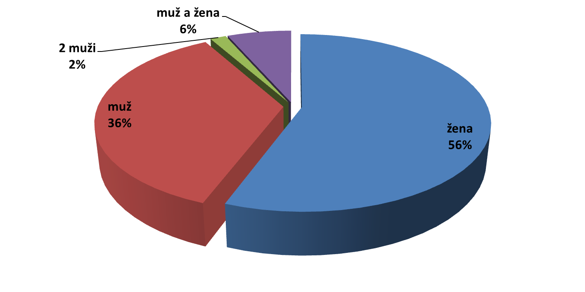
Oběť

Slide 13
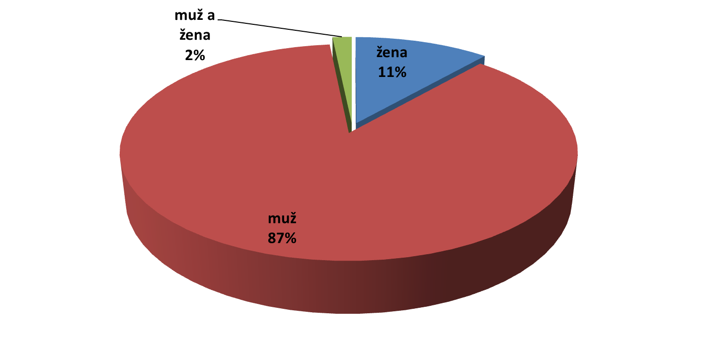
Pachatel

Slide 14
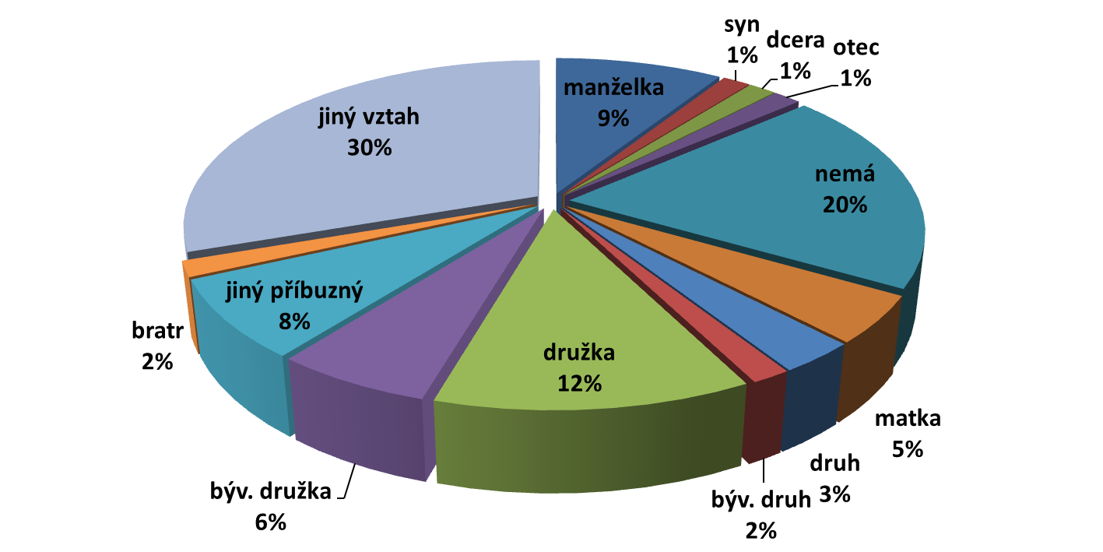
Vztah oběti k pachateli

Slide 15
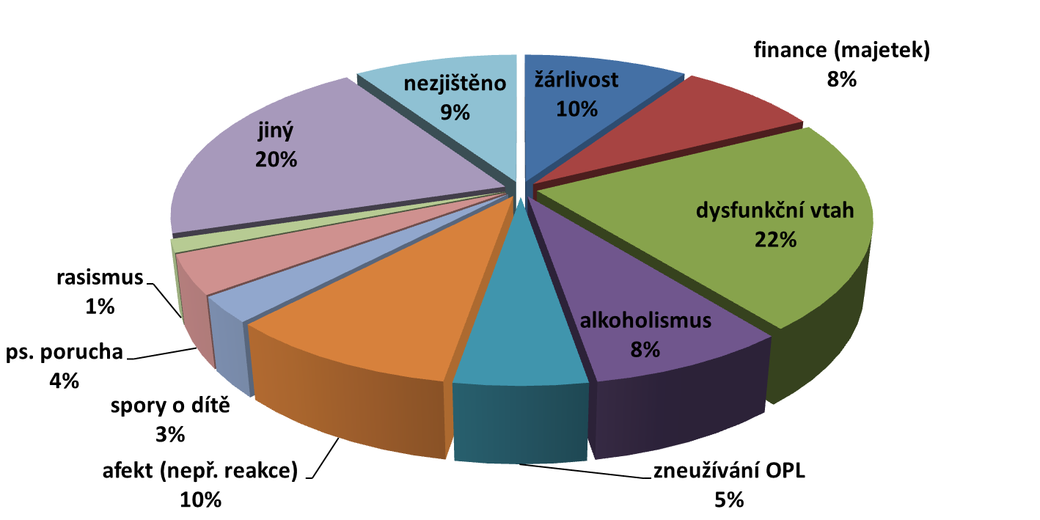
Hlavní motivy
Notes:
V některých případech působilo více motivů v kombinaci.
Nezjištěno – pachatel nevypovídal, oběti se na to nikdo nezeptal a nedá se ani usuzovat z okolností.

Slide 16
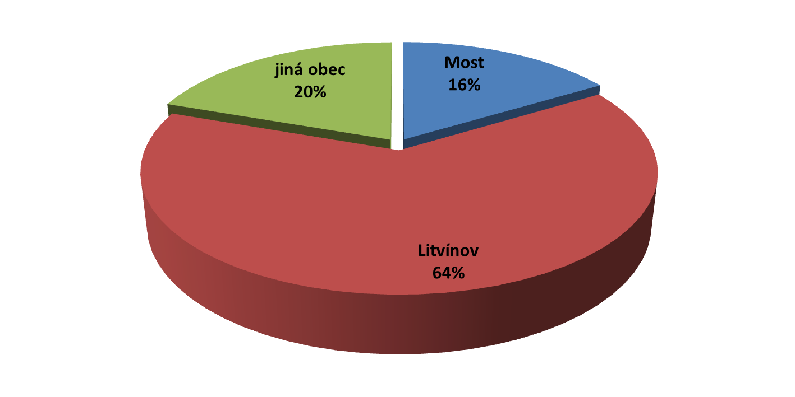
Místo spáchání
Notes:
Mimo obec nebyly žádné.

Slide 17
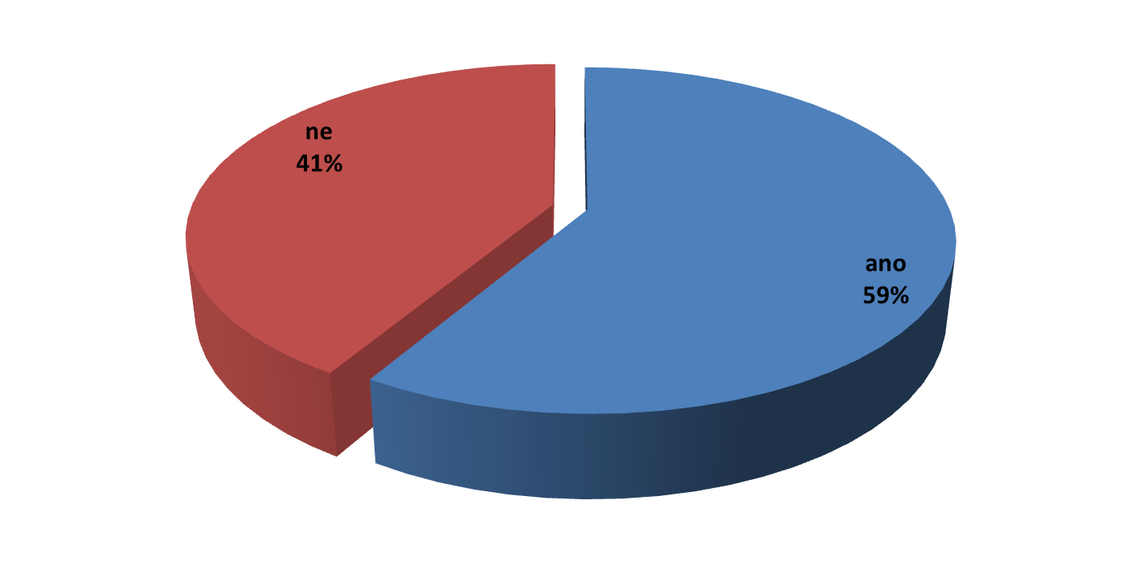
Vyloučená lokalita

Slide 18
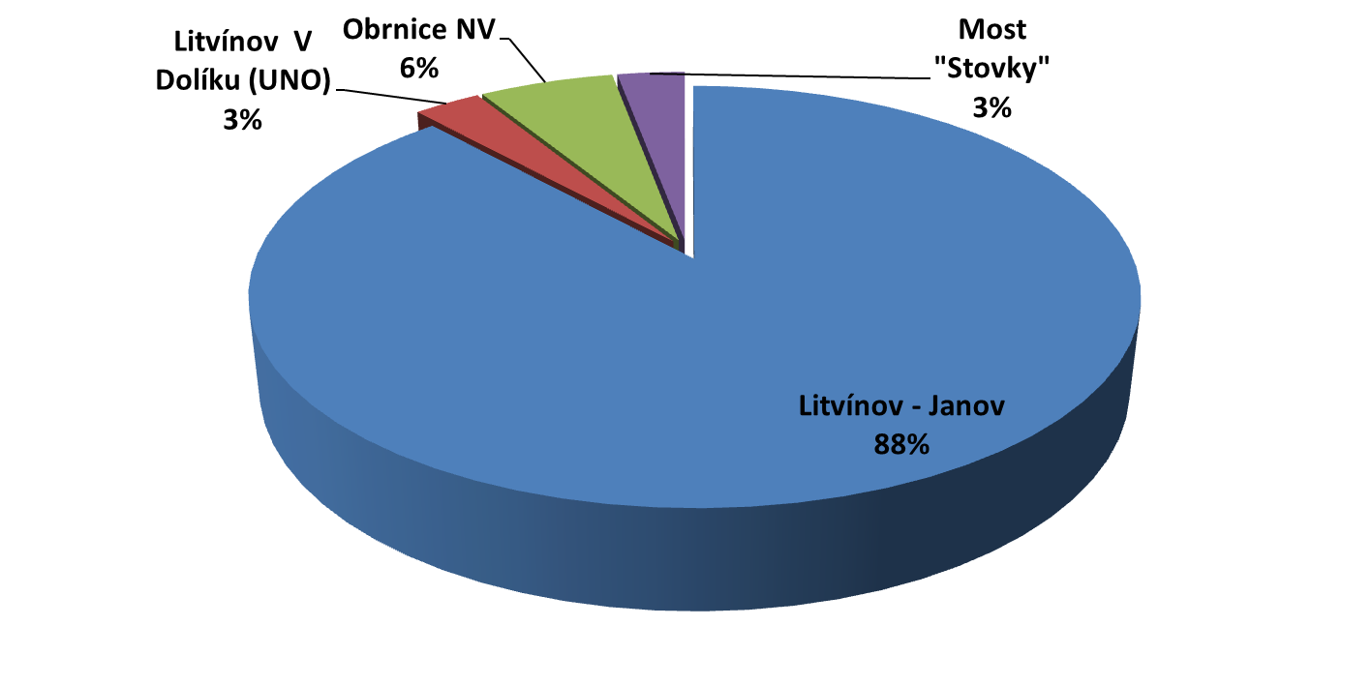
Vyloučená lokalita

Slide 19
Drogová kriminalita

Slide 20
Přestupky
Notes:
Problémy při komparaci – změna legislativy 2017

Slide 21
Přestupky- blokové a příkazní řízení

Slide 22
Dopravní nehody - přehled

Slide 23
Dopravní nehody - příčiny

Slide 24
Bezpečnostní situace
STABILIZOVANÁ
Trvá hrozba eskalace sociálního napětí

Slide 25
Hlavní kriminogenní faktory
nezaměstnanost
závislost na sociálních dávkách
Nafukování a rozsévání sociálně vyloučených lokalit
nepříznivá sociálně-ekonomická struktura obyvatelstva
Notes:
Nezaměstnatelnost!!! Příležitosti by byl, ale pracovat se nechce (prům. zóny, Amazon…).

Slide 26
Vyloučené lokality
Nerovnoměrné rozložení v rámci ČR
Problém není vnímán globálně
Chybí politická vůle ho účinně řešit
Výpomoc specialistů (1. 5. - 31. 8. 2018)

Slide 27
Personální vývoj
Notes:
Stav k 31.12.2014 dle personalistky – započítáni jsou pouze policisté tabulkově vedení na odděleních po ukončení ZOP (bez předškoláků a odvelení).

Slide 29


Slide 30
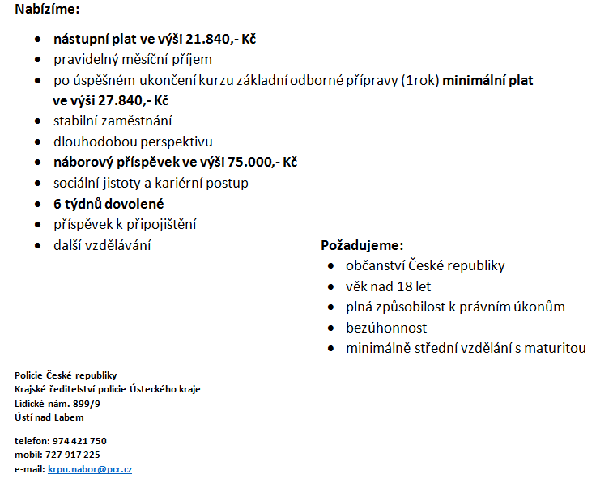
Notes:
Stav k 31.12.2014 dle personalistky – započítáni jsou pouze policisté tabulkově vedení na odděleních po ukončení ZOP (bez předškoláků a odvelení).

Slide 31


D ě k u j i z a p o z o r n o s t
plk. Mgr. Jiří Volprecht
974 438 220
krpulk.uo.mo.podatelna@pcr.cz

